Slide 1
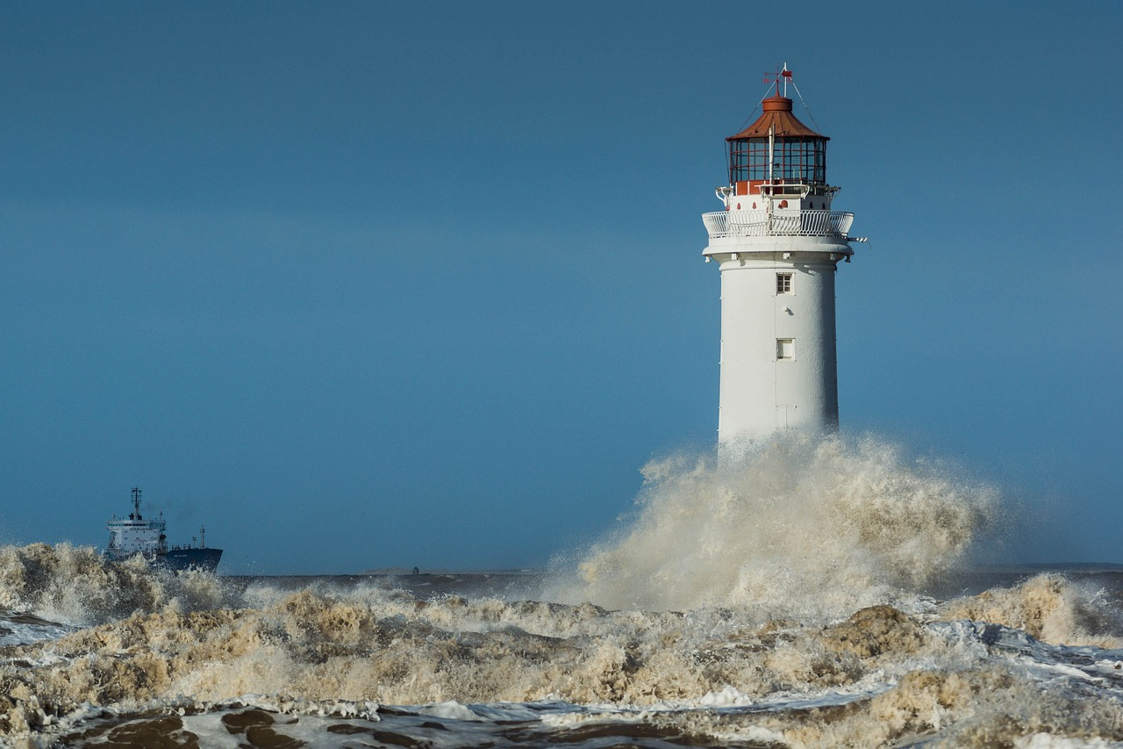
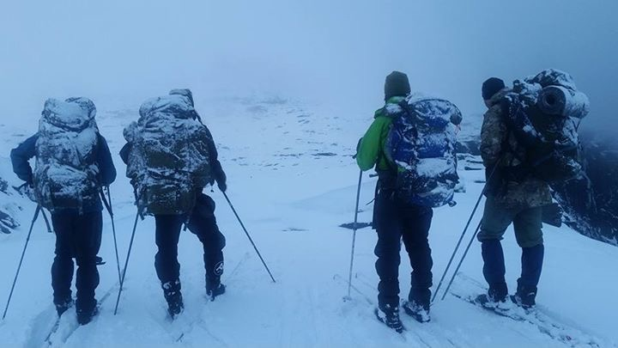
Miljøretta Helsevern inkl. spørsmål frå Høgre
29.09.26
Helse og omsorg

Slide 2
Kamp mot sjukdom og for eit helsefremjande samfunn
Sundhetsloven av 1860 –ansvar og oppgåver lagt til distriktslegane. Det fantes få andre offentleg tilsette ute i distrikta.
Folkevalde «sundhetskommisjoner», seinare helseråd, leia av distr.legen
Vern mot smittsam sjukdom, både gjennom vatn,luft og næringsmiddel. Kolera, lepra, tuberkulose… Eit verkemiddel var å betra butilhøva og ernæringa mellom folk, få reint drikkevatn mm
1982- Lov om kommunehelsetjenesten
1994- Smittevernloven
2011- Folkehelseloven, obs ny lov i 2025 tydeleggjer kommunen sitt ansvar

Slide 3
Kommunalt tilsyn
Kommunen skal føre tilsyn med de faktorer og forhold i miljøet som til enhver tid direkte eller indirekte kan ha innvirkning på helsen, jfr. folkehelseloven § 9. Kommunens tilsynsvirksomhet skal baseres på en risikovurdering som bl.a bør bygge på kunnskap om folkehelseutfordringene som kommunen skal ha. Kommunen må ha oversikt over hvilke virksomheter og eiendommer som omfattes av tilsynsansvaret, også i beredskapsmessig sammenheng.
Kommuneloven §25 Internkontroll gjeld og for MHV
https://lovdata.no/lov/2018-06-22-83

Slide 4
Miljøretta helsevern omfattar dei faktorane i miljøet, både positive og negative, som til kvar tid direkte eller indirekte kan ha innverknad på helsa. Desse omfattar m.a. biologiske, kjemiske, fysiske og sosiale miljøfaktorar.
Miljøretta helsevern er regulert i kap 3 i lov om folkehelsearbeid (folkehelselova) og meir utfyllande forskrifter. Formålet i folkehelselova er mellom anna å bidra til ei samfunnsutvikling som fremjar folkehelse og jamnar ut sosiale helseforskjellar, og å sikra samordning av folkehelsearbeid på ulike forvaltningsnivå.
Forskrift om miljøretta helsevern § 4 seier at «kommunen skal arbeida for å fremja folkehelse og bidra til å sikra befolkninga mot faktorar i miljøet som kan ha negativ innverknad på helsa, mellom anna ved å vareta omsynet til helse og trivsel i planlegging etter plan- og bygningslova og godkjenning av verksemd etter andre lovverk.
Kommunen skal føra tilsyn med at denne forskrifta blir overhalden og treffa dei nødvendige enkeltvedtaka heimla i folkehelselova kapittel 3. Kommunen skal prioritera tilsynsverksemda si etter ei vurdering av helserisiko.»
Miljøretta helsevern er til dels samanfattande med kommunelegen sitt ansvar etter smittevernlova. Denne lova pålegg kommunelegen oppgåver innan vern mot biologiske miljøfaktorar, og inneheld konkrete oppgåver innan smittevern.
Folkehelsearbeidet skal drivast systematisk. Kommunen må ha nødvendig oversikt over helsetilstanden og faktorar som kan verka inn på han. Oversikta skal m.a. baserast på kunnskap om faktorar og utviklingstrekk i miljø og lokalsamfunn som kan ha innverknad på helsa til befolkninga. Slik kunnskap bør hentast frå m.a. tilsyn med miljøretta helsevern.
Omvendt skal tilsynsverksemda til kommunen baserast på ei risikovurdering som m.a. bør byggja på den kunnskapen om folkehelseutfordringane som kommunen skal ha. Kommunen må ha oversikt over kva verksemder og eigedommar (tal, plassering og art mv) som blir omfatta av tilsynsansvaret, også i beredskapsmessig samanheng. Kommunen må gjera det klart når han fører tilsyn med om ei verksemd blir lovleg drive, og når ho gir rettleiing om korleis lovleg drift kan oppnåast, eller råd om god praksis utover minstekravet i lova.

Slide 5
Samla oversikt over objekt med vekting av behov
Kommune | Gruppe 1 | Gruppe 2 | Gruppe 3 | Sum objekt | Vekta belastning
Ulvik | 2 | 5 | 0 | 7 | 18
Kvam | 17 | 21 | 9 | 47 | 119
Samnanger | 5 | 2 | 0 | 7 | 24
Totalt | 24 | 28 | 9 | 61 | 161

Slide 6
Fordeling i prosent av total arbeidsmengde
Kommune | Vekt | Andel
Kvam | 119 | 73,9 %
Samnanger | 24 | 14,9 %
Ulvik | 18 | 11,2 %
Tot | 161 | 100 %

Slide 7
Dersom ressursane skal fordelast etter risikovekta belastning:
Eksempel ved 100 timar tilsynsarbeid:
Kommune | Tilrådd andel av ressursar
Kvam | 74 %
Samnanger | 15 %
Ulvik | 11 %
Kommune | Timar
Kvam | 74
Samnanger | 15
Ulvik | 11

Slide 8
Kva gjer andre kommunar?
Av 43 kommunar i Vestland er 29 med i ulike interkommunale samarbeid
Askøy, Kvinnherad, Sveio og Voss har eigne tilsette innan miljøretta helsevern
10 kommunar har verken interkommunale samarbeid eller eigne tilsette innan miljøretta helsevern.

Slide 9
Kvifor eigne tilsette i miljøretta helsevern?
Viktig å sikra at nokon jobbar fulltid med miljøretta helsevern
Eit eige fagområde som krev kompetanse, eigne fagarenaer og mengdetrening
Spesifikk kompetanse innan tilsynsarbeid som metodikk, ein kompetanse kommunelegane ikkje har i utdanninga si
Timeløn for andre faggrupper er lågare enn for kommuneoverlege
manglar fullt ut systematisk, risikobasert tilsyn og dokumentert internkontroll på nivå med nasjonale tilrådingar

Slide 10
Kommuneoverlegen sin funksjon
Så lenge vedtaksmynde ligg hjå kommuneoverlege i kvar kommune, krevst det at kommuneoverlegane har tid til å setja seg inn i fagfeltet, kan vurdera tilsynsrapportar, vera rådgjevar for det personellet som vert tilsett, og helst delta på nokon av tilsyna som vert utført, især innan skule og barnehage.
Kommuneoverlegen må vera med og utarbeida ein risikobasert tilsynsplan

Slide 11
Kommuneoverlegane skal saman med den enkelte kommune bruka funn frå tilsyn vidare i systematisk folkehelsearbeid i kommunane:
  Rettleiar om miljøretta helsevern: «Kommunen skal etter folkehelseloven § 5 ha oversikt over helsetilstanden i befolkningen og de positive og negative faktorene som kan virke inn på denne. I denne oversikten skal blant annet opplysninger om, og vurderinger av, faktorer og utviklingstrekk i miljø og lokalsamfunn som kan ha innvirkning på befolkningens helse inngå. Denne kunnskapen kan blant annet innhentes fra kommunens arbeid med tilsyn etter folkehelseloven kapittel 3.»

Slide 12
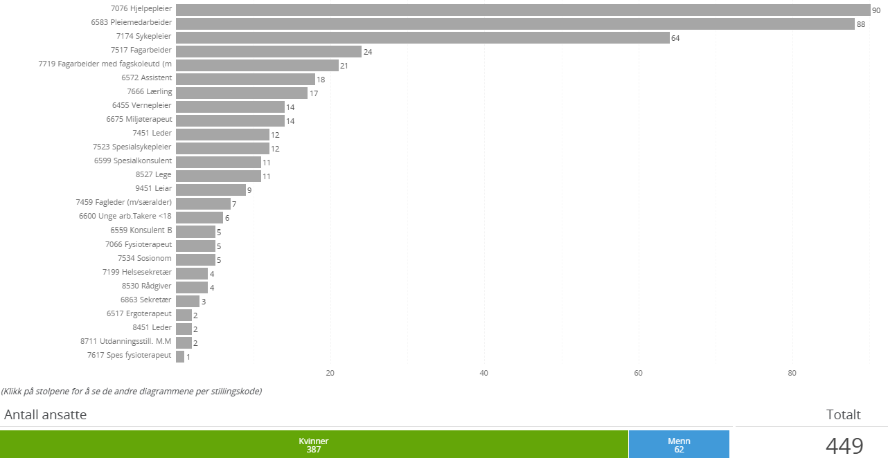
Antall tilsette fordelt på Stillingskodar

Slide 13
Oversikt pasient/brukarretta mot leiar/adm
År | Pasient-/brukarretta | Leiar/administrasjon
2021 | 88,1 % | 11,9 %
2026 | 88,3 % | 11,7 %
Notes:
Kva konkrete, gjeldande lovføresegner oppfyller ikkje Kvam, og kva dokumenterer kvart lovbrot?
Kva tal på saker, tilsynsobjekt og arbeidstimar grunngir 80–100 prosent stilling?
Kva ressursar brukar me allereie, og kva blir omdisponert eller frigjort?
Kor mange administrative årsverk hadde helse per 1. oktober 2021 og 1. oktober 2026, uavhengig av kvar kostnadene er førte?
Kvar skal dei 854 148 kronene som er KH sin "andel" hentast, og kjem andre interne kostnader i tillegg?
Kva alternativ er kostnadsrekna, og korleis blir leveranse, fråvær og meirforbruk sikra for Kvam herad sin del?

